Slide 1
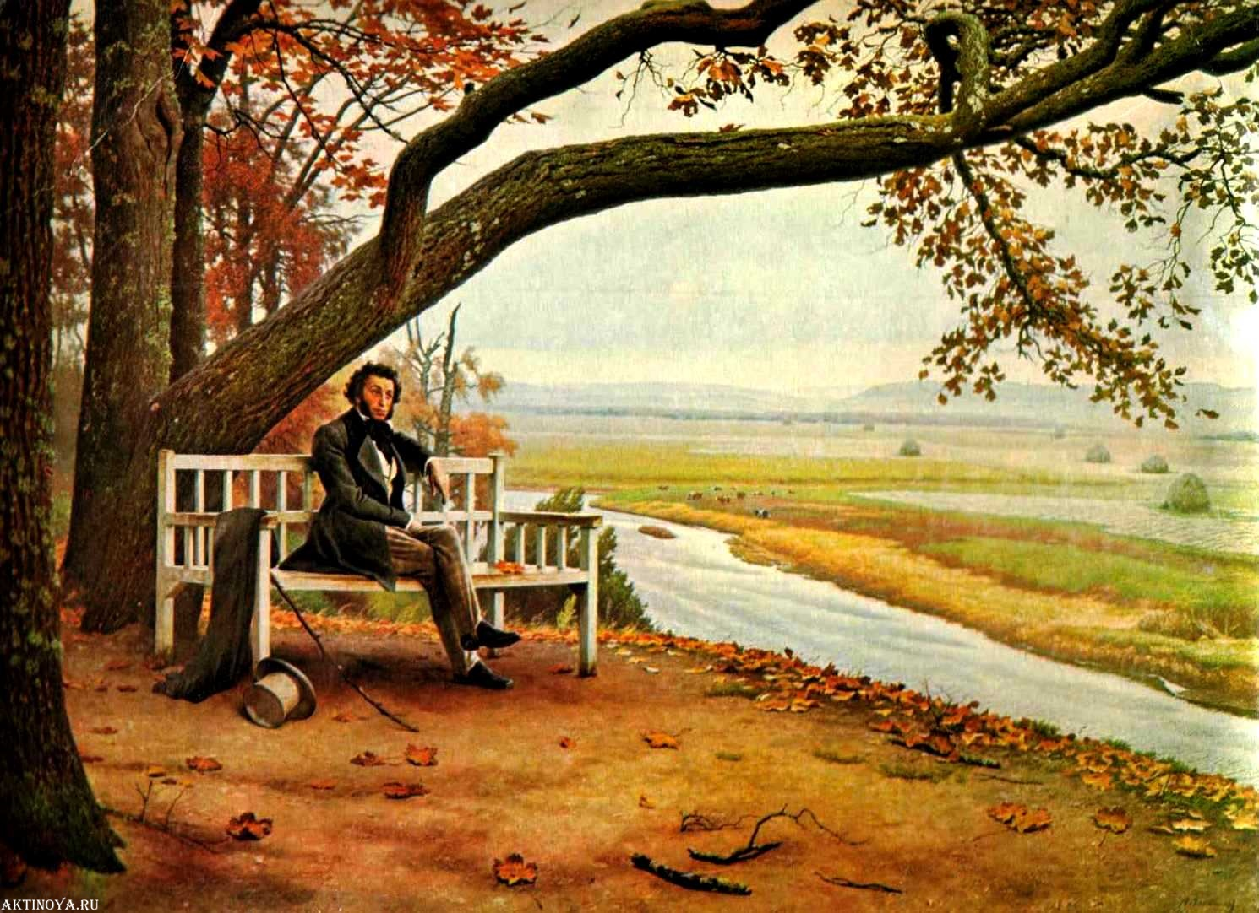
Урок в 5 классе
«А. С. Пушкин, рассказ о жизни поэта. Литературная сказка»
Учитель русского языка и литературы
МБОУ «Лицей №3 им. К.А. Москаленко» г. Липецк
Селиверстова Е.С.

Slide 2
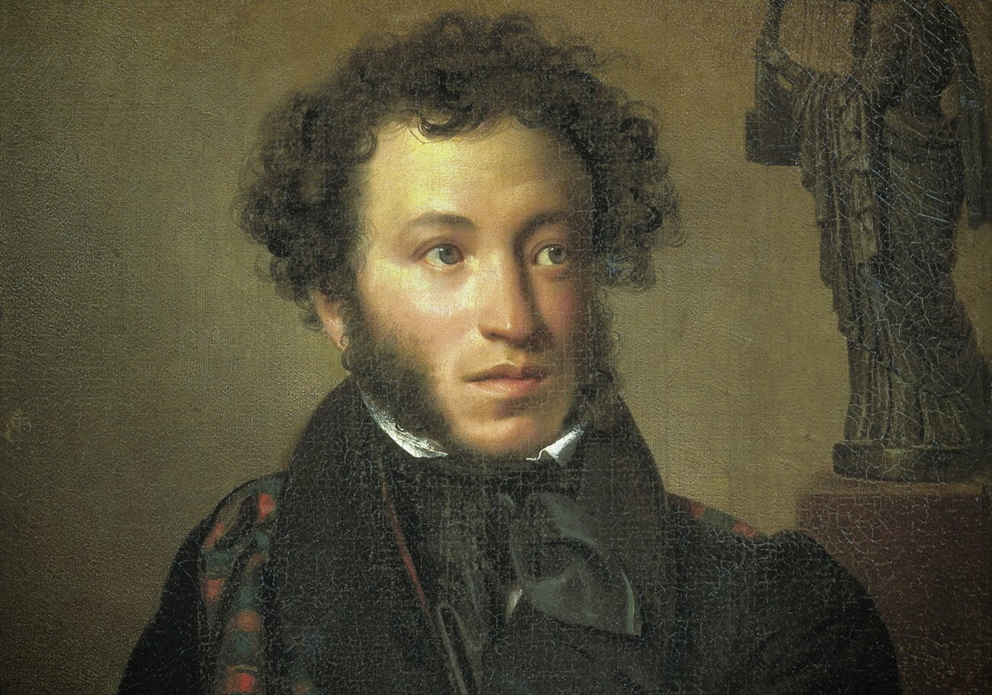
Александр Сергеевич Пушкин

Slide 3
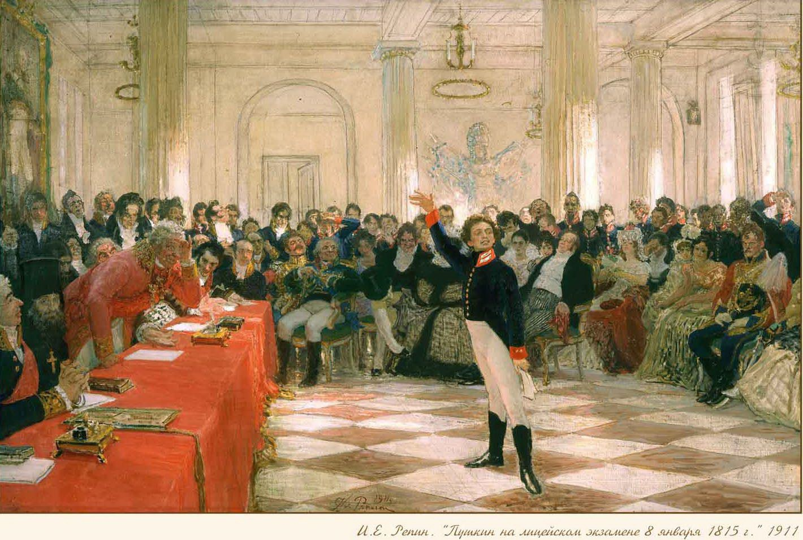
"Пушкин в Царском Селе", картина Ильи Репина, 1911.

Slide 4
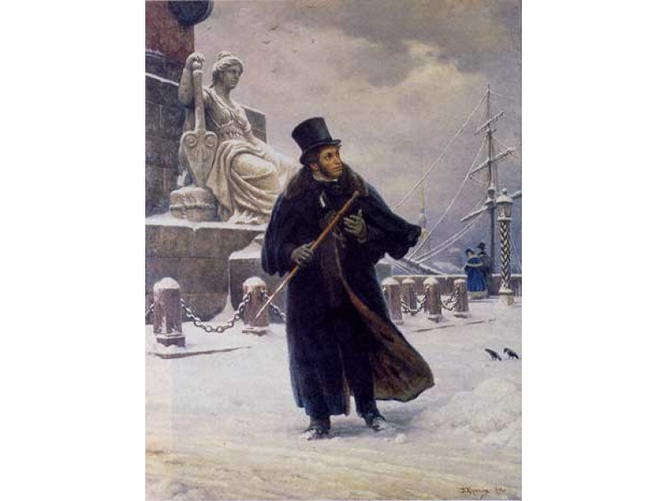
В. Щербаков. "Пушкин в Петербурге". 1949 г. Холст, масло

Slide 5
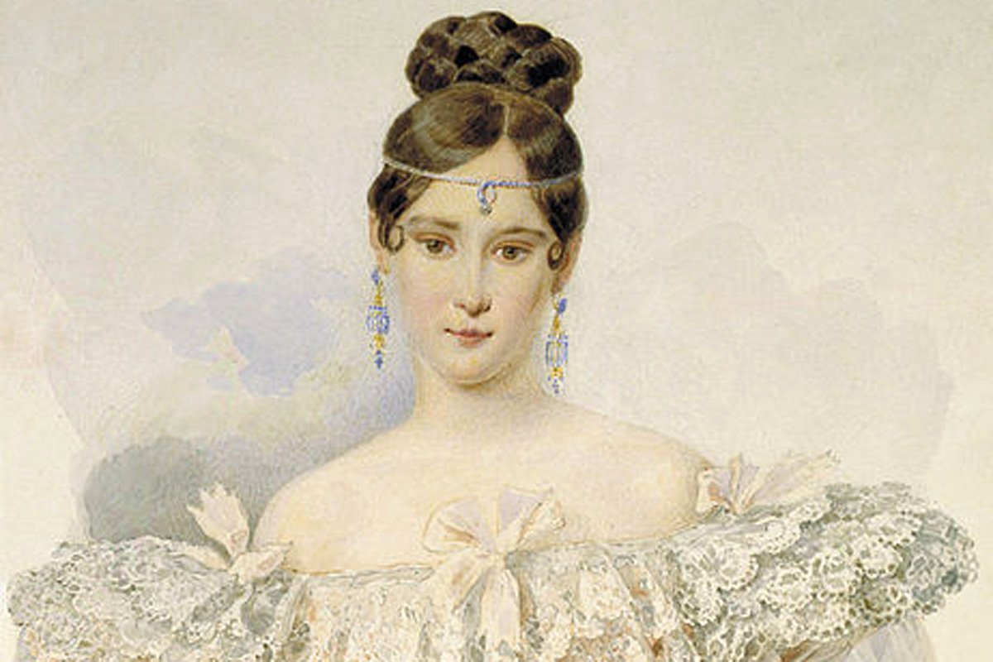
Наталья Гончарова

Slide 6
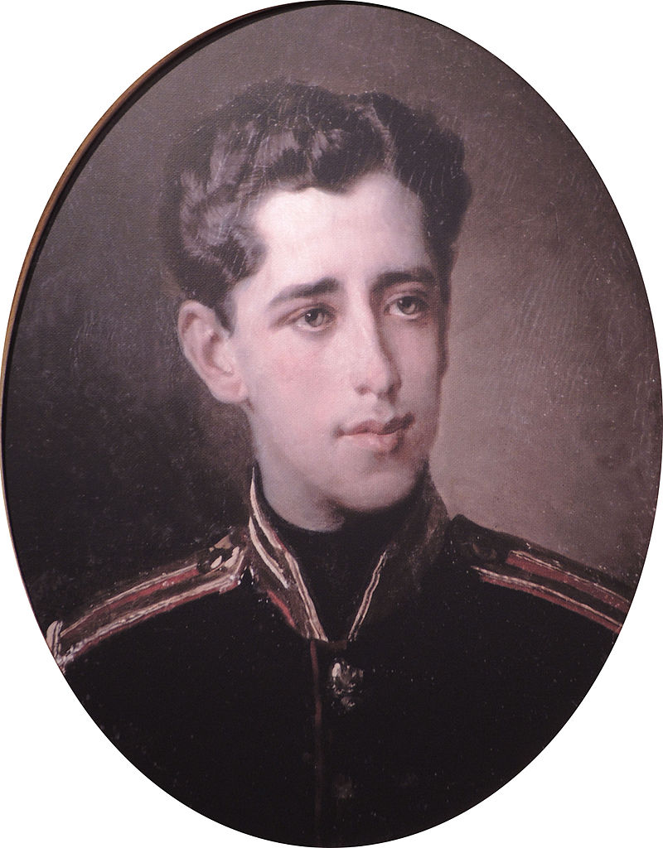
Григорий Александрович Пушкин

Slide 7
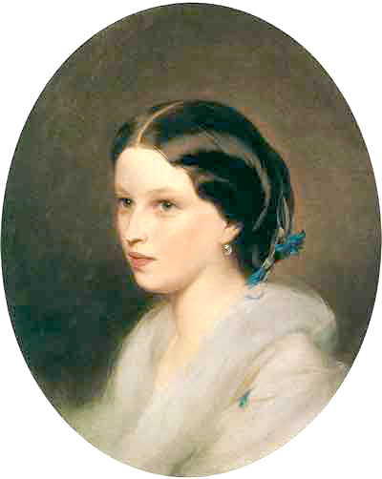
Мария Александровна Гартунг

Slide 8
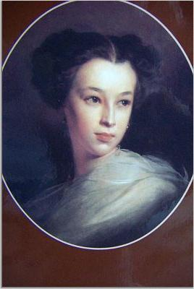
Наталия Александровна Дубельт

Slide 9
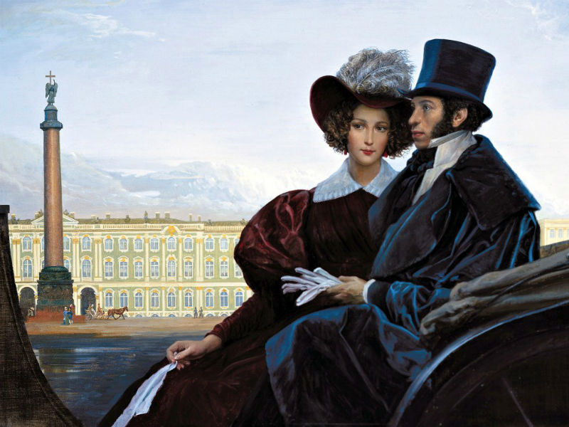

Slide 10
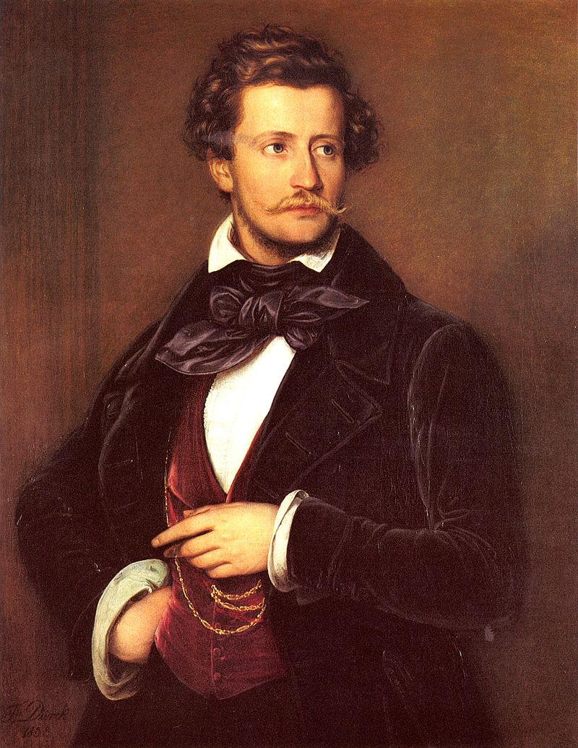
Жорж Шарль Дантес

Slide 11


Slide 12
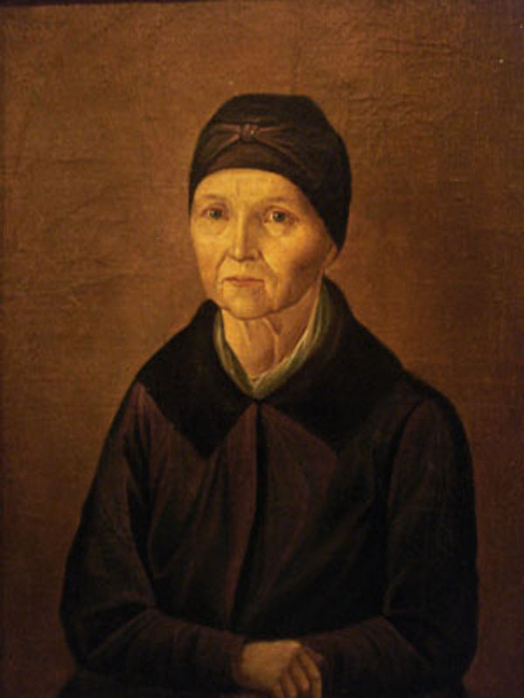
Арина Родионовна Яковлева

Slide 14
Сказки А.С. Пушкина:
Сказка о золотом петушке
Сказка о мёртвой царевне и о семи богатырях
Сказка о попе и о работнике его Балде
Сказка о рыбаке и рыбке
Сказка о царе Салтане, о сыне его славном и могучем богатыре князе Гвидоне Салтановиче и о прекрасной царевне Лебеди

Slide 15
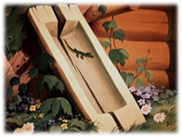
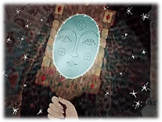
Из какой сказки и чья это вещь?
« Сказка о рыбаке и рыбке»
Старухи
« Сказка о мертвой царевне и о семи богатырях»
Царицы

Slide 16
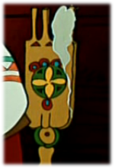
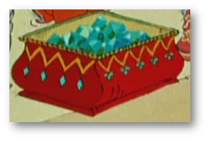
« Сказка о царе Салтане…»
Трех девиц
« Сказка о царе Салтане…»
Белочке

Slide 17
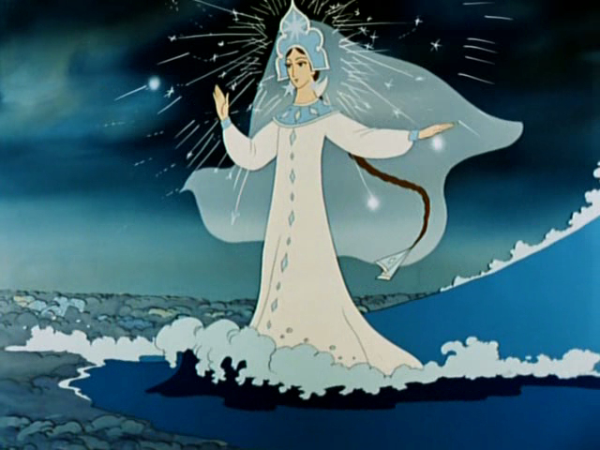
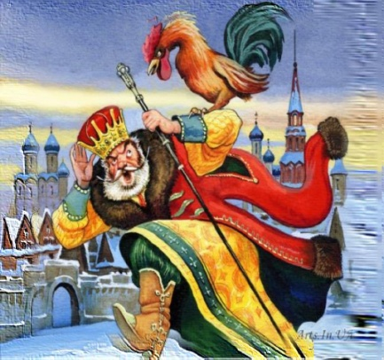
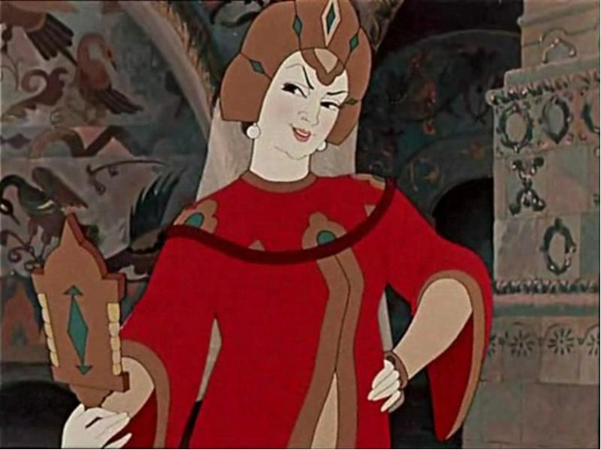
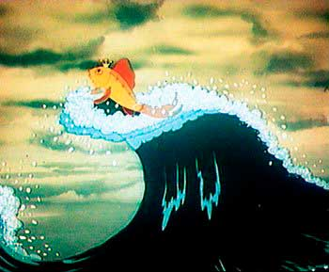
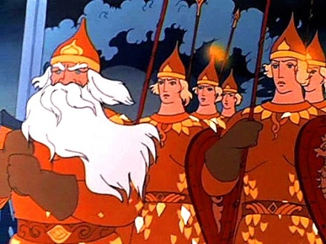
 |  |  |  |  | ¹П
 |  |  |  | ² | У
 |  |  |  |  | ³Ш
 |  | ⁴ |  |  | К
⁵ |  |  |  |  | И
 |  | ⁶ |  |  | Н
Е Т У Ш О К
Б Я Н
М Е Л Ь
З Е Р А Л Ь Ц О
Б А Б А Р Х А
Ч Е Р О М О Р

Slide 18
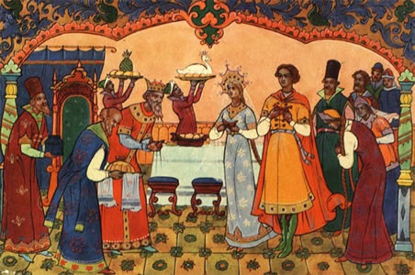
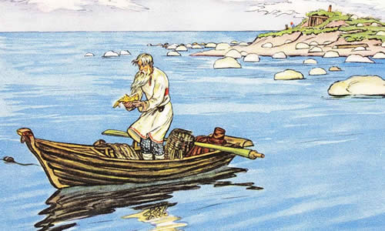
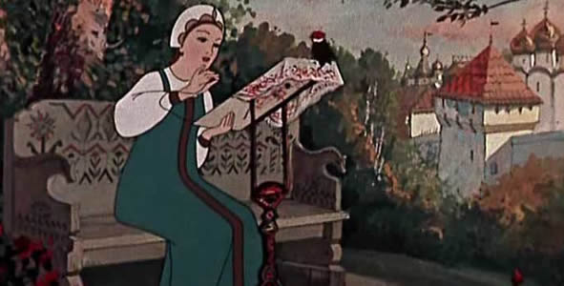
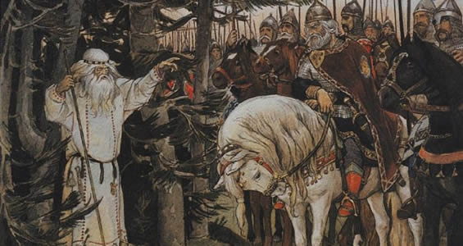
Мир сказок А.С. Пушкина

Slide 19
